Slide 2
Dilruba Yeasmin
Assistant Teacher, Science
BSc (B.Ed.), MSc ( Chemistry)
Mohammadpur Anowar Ali Islamia Alim Madrasha

Slide 3
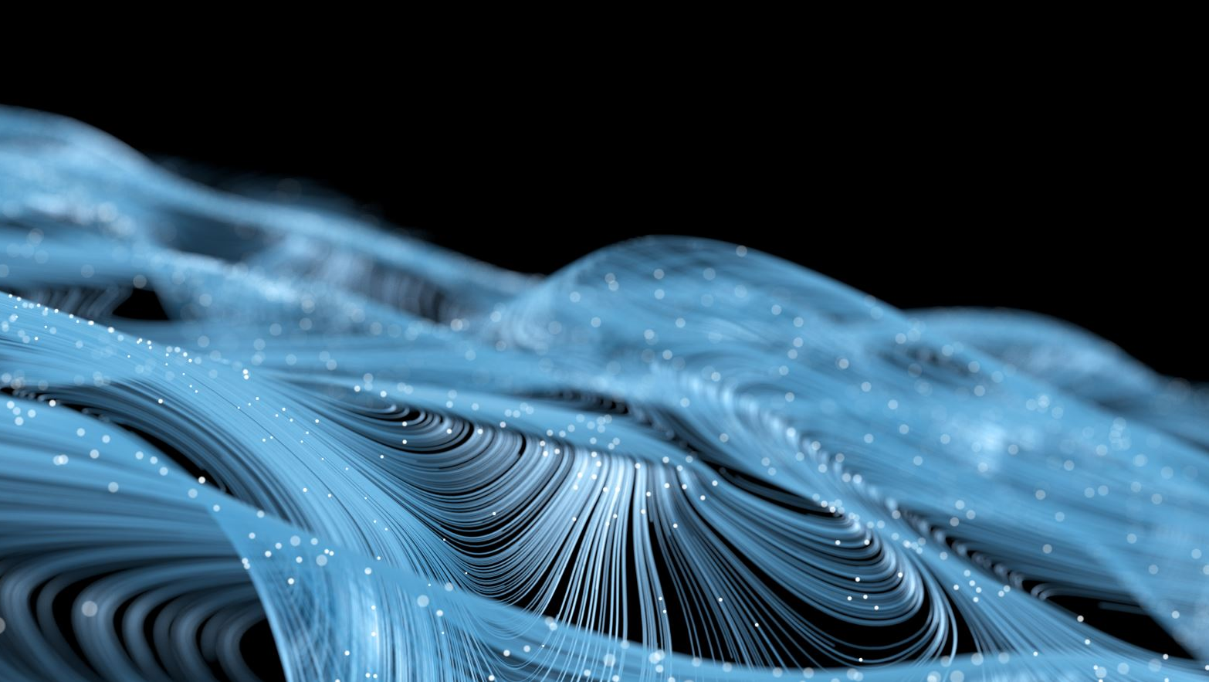
রসায়ন
খনিজ সম্পদঃ ধাতু-অধাতু
দশ অধ্যায়
শ্রেনিঃ ৯ম- ১০ম

Slide 4
ঘনীকৃত আকরিককে অক্সাইডে রুপান্তর
২ টি পদ্ধতিতে করা হয়/ যথা-
১। আকরিকের ভষ্মীকরনঃ
আকরিকে উপস্থিত ধাতুকে বিজারিত করে
ঘনীকৃত আকরিকের গলনাংকের চেয়ে কম তাপমাত্রায় বাতাসের অনুপস্থিতিতে উত্তপ্ত করা হয়।
পানিসহ কার্বনেট,বাইকার্বনেট হাইড্রোক্সাইড জাতীয় অপদ্রব্য কার্বন ডাই অক্সাইড কিংবা পানি হিসেবে দুরীভুত হয়।

Slide 5
২। আকরিকের তাপজারন
১।সালফাইড আকরিকের ক্ষেত্র।(লেড,জিংক)
২।গলনাংকের চেয়ে কম তাপমাত্রায়
৩। সালফাইড,ফসফরাস,আর্সেনিক ইত্যাদি উদ্বায়ী খনিজমল অক্সাইড হিসেবে দূরীভূত হয়

Slide 6
ধাতব অক্সাইডকে মুক্ত ধাতুতে রুপান্তর
আকরিককে ভষ্মিকরন বা তাপজারন করায় যে ধাতব অক্সাইড পাওয়া যায় তাদের বিজারিত করলে ধাতু পাওয়া যায়।বিজারন বিভিন্ন ধরনের
তড়িৎ বিশ্লেষনের মাধ্যমে বিজারন
কার্বন বিজারন পদ্ধতি
স্ববিজারণ

Slide 7
তড়িৎ বিশ্লেষনের মাধ্যমে বিজারণঃ
অ্যালুমিনিয়াম অক্সাইড থেকে অ্যালুমিনিয়াম ধাতু নিষ্কাশন পদ্ধতি
তরল করতে হবে এবং ২০৫০ডিগ্রী সেঃ এ গলে
ক্রায়োলাইট যোগে ৮০০-১০০০ সেঃ তাপমাত্রায় গলে যায়
কার্বন দন্ড প্রবেশ করানো হয়
স্টিলের পাত্রকে ব্যটারির ঋনাত্মক এবং কার্বন দন্ডকে ধনাত্মক প্রান্তে যুক্ত করতে হয়।

Slide 8
কার্বন বিজারণ পদ্ধতি
ধাতব অক্সাইড এর সাথে কার্বন উত্তপ্ত করে ধাতু নিষ্কাশন করা হয়। যেমন
লেড অক্সাইড + কার্বন → লেড + কোবাল্ট
জিংক অক্সাইড-
আয়রন অক্সাইড-
কপার অক্সাইড-

Slide 9
স্ববিজারন
কম সক্রিয় ধাতু Cu,Hg,Ag ধাতুসমুহের অক্সাইড এর ক্ষেত্রে বিজারক যোগ না করে শুধু উত্তপ্ত করে বিজারন হয়। যেমন
HgS (সিন্নাবার) + O₂→Hg +SO₂

Slide 10
ধাতু বিশুদ্ধিকরণ
১।বিগালক যোগ করার পদ্ধতি
এসিডিক বিগালক SiO₂
ক্ষারকীয় বিগালক CaO
২। তড়িৎ বিশ্লেষন পদ্ধতিতে ধাতুর বিশোধনঃ
অবিশুদ্ধ ধাতু অ্যানোড
বিশুদ্ধ ধাতুর পাত ক্যাথোড
তড়িৎ বিশ্লেষ্য হিসেবে- লবনের দ্রবন

Slide 11
তড়িৎ বিশ্লেষণ পদ্ধতিতে কপার ধাতুর বিশুদ্ধকরন
১। কপার সালফেট এর জলীয় দ্রবন
২।অ্যানোড হিসেবে অবিশুদ্ধ কপার দন্ডকে ব্যাটারির ধনাত্মক এবং বিশুদ্ধ কপার দন্ডকে ব্যাটারির ঋনাত্মক প্রান্তে যুক্ত করা হয়
৩। অবিশুদ্ধ কপার দন্ড মোটা ,বিশুদ্ধ পাতলা
৪।তড়িৎ প্রবাহিত করলে Cu2+ আয়ন হিসেবে দ্রবনে এবং দ্রবন থেকে Cu2+ বিশুদ্ধ কপার দন্ডে চলে যায়।অ্যানডে জারন এবং ক্যাথোডে বিজারন ঘটে।

Slide 12
বাড়ীর কাজ
ভষ্মিকরণ কাকে বলে?
স্ববিজারন কি?
বিগালক কি?
ধাতুমল কাকে বলে?
তড়িৎ বিশ্লেষণ পদ্ধতিতে কপার ধাতুর বিশুদ্ধিকরন বর্ননা কর।

